Slide 1
第三章 项目规划——人力资源
IT 项目管理

Slide 2
上节回顾
质量管理是一个非常专业和庞大的领域，通常项目中都有这方面的专家来负责

Slide 3
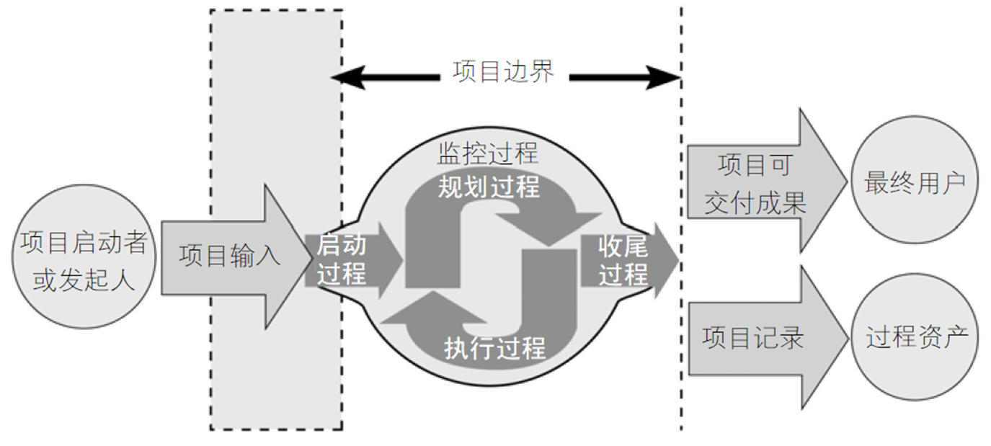

Slide 4
参考项目管理的十大知识领域完成规划
项目管理
事
范围
时间
人
人力资源
成本
质量
风险
沟通
采购
干系人
整合

Slide 5
十大知识领域在规划阶段的规律和关联性
如何实现综合最优？（整合管理）
需要什么 人力资源
什么时候做？ （时间管理）
内部 (人力资源管理)
如何沟通？ (沟通管理)
做什么 （范围管理）
以什么代价做？ （成本管理）
按什么要求做？ （质量管理）
外部 (采购管理)
有哪些风险？（风险管理）
Notes:
采购管理，比如外包，

Slide 6

有人问比尔盖茨：“如果让你离开现在的公司，你还能创办第二个微软吗？“
比尔盖茨坚定地回答：”能。“，但他接着补充了一句话，”只要允许我带走100人。。。。。。“

Slide 7
规划人力资源
规划人力资源回答“需要什么样的人，如何招募、管理、激励他们分工协作”的问题，由项目经理和人力资源部门负责，其它成员配合。成果是：
《人力资源计划》,团队的结构、角色、职责、所需技能;
《人员配备管理计划》,团队成员的进入、培养、奖惩、离开;

Slide 8
团队的组织结构
项目经理
开发经理
测试经理
开发人员
测试人员
美工
设计师
文档人员
产品经理
用户代表
需求师
组织结构图案例

Slide 9
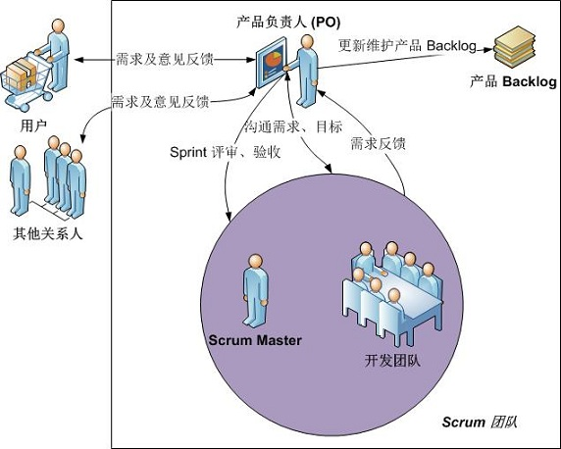
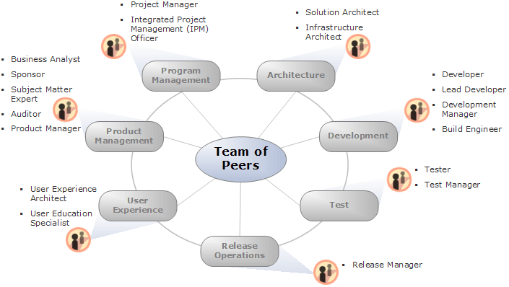
更多团队组织结构
SCRUM团队结构
MSF团队结构

Slide 10
人力资源计划中的角色和职责
角色。说明某人负责项目某部分工作的特定身份的名词。例如架构师、开发人员、测试人员
职权。使用项目资源、做出决策及签字批准的权力。例如架构师可对项目采用的架构方案决策
职责。为完成项目活动，项目团队成员应该履行的工作。例如测试人员负责所有的测试工作
当个人职权水平与职责相匹配时，就能最好地开展工作
能力。为完成项目活动，成员所需具备的技能和才干。例如嵌入开发项目要求程序员必须熟练运用C和C++编程
当发现成员能力与职责不匹配，必须主动采取措施，如安排培训、招募新成员、调整进度计划或工作范围

Slide 11
人员配备管理计划
人员招募。内部还是外部？集中办公还是分散？
资源日历。资源直方图等
人员遣散计划。节约成本、提高士气
培训需要
认可与奖励。明确奖励标准和奖励制度
合规性。遵循劳动法，例如加班费等
安全。保护成员远离安全隐患

Slide 12
规划人力资源的成果
《人力资源计划》：团队的结构、角色、职责、所需技能;
《人员配备管理计划》：团队成员的进入、培养、奖惩、离开;

Slide 13
DEMO：在MS Project中调整人员分配
此阶段已明确执行阶段的具体人员，可将之前进度计划文件中的代号更新为具体的人员；具体人员与当初设想可能有差别，会带来进度、成本的变化；
部分人员可能缺少，需要外部招聘，暂时保留代号的方式；
角色名可作为“组”的标识
Notes:
角色名可作为“组”的标识

Slide 14
激励理论
马斯洛的“需求层次理论”
赫茨伯格的“激励-保健因素理论”
麦格雷戈的“X理论和Y理论”

Slide 15
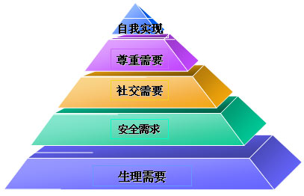
马斯洛的“需求层次理论”
创造力、自觉性、公众价值等
信心、被尊重等
人际关系、基本社会活动等
稳定的职业、经济、健康等 保障条件
最基本的衣、食、住、行等 生存条件

Slide 16
赫茨伯格的“激励-保健因素理论”
保健因素：导致工作不满的因素（避免产生不满，又不能提供满意的因素）
激励因素：影响工作满意的因素
保健因素 | 激励因素
更高的薪水 更严格的监管 更活跃的工作环境 电脑或其它设备 健康福利 工作培训 | 工作成就感 工作得到的认可和赞赏 工作本身的内容 工作责任感 工作的晋升机会 工作的成长发展

Slide 17
麦格雷戈的“X理论和Y理论”
X理论 | Y理论
员工本质上是以自我为中心的，好逸恶劳的，缺乏进取心的 传统管理工人的方法 一种自顶向下看待应如何管理人的观点 | 员工对组织的需要采取消极和抵制的态度不是天生的 员工是乐于承担责任，关心自我发展及自我实现 管理者应尽力创造一种环境，以使员工在向组织目标努力过程中实现自身目标
适用于智慧型团队管理

Slide 18
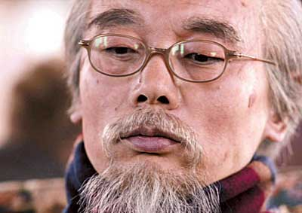
小结
IT项目的智慧密集型特征决定了应特别关注稀缺或有限人力资源的可得性，或者各方面对这些资源的竞争；
IT项目需要各种专家，必须提前规划好团队组织结构、人员具体要求才能有目标地网罗人才；
项目经理必须做好人才的招募、培养、使用、团结、激励等工作才能确保项目其它指标的实现；
二十一世纪什么最贵？ 人才!

Slide 19
试练、作业
小组讨论完成：
完成大学生电子商务网站项目人力资源计划和人员配备管理计划，并在Project文件中进行相应调整，课上选几个小组分享
课后小组共同完成人力资源计划和人员配备管理计划。成果保留，后续的所有练习依此扩展

Slide 20
Thank You !

